Slide 1
Chapter 10
상속과 접근제어

Slide 2
목차
클래스와 상속
상속과 접근제어
상속 관계에서 생성자 정의
다중 상속

Slide 3
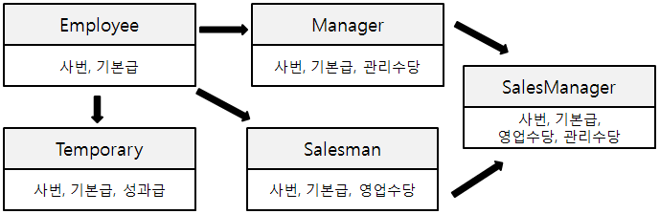
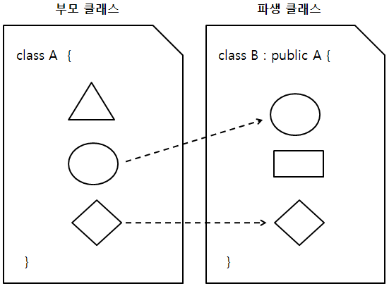
클래스 상속
클래스 생성자
상속 계층의 예
상속의 기본 개념

Slide 4
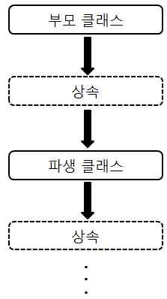
- 계속 -
파생 클래스에서 공통으로 사용하는 클래스
상속받아 정의된 클래스, 부모 클래스 내용에 새로 추가된 내용으로 이루어짐
부모 클래스와 파생 클래스 관계

Slide 5
파생 클래스의 정의
파생 클래스와 부모 클래스의 접근 허용 상태
파생 클래스의 형식
class <파생 클래스 이름>:<부모 클래스의 접근 허용 상태><부모 클래스 이름>
{
…
}
class
{
}
class derived_class : pbulic base_class
{
}
// derived_class : 파생 클래스
// pbulic : 부모 클래스의 접근 허용 상태
// base_class : 부모 클래스

Slide 6
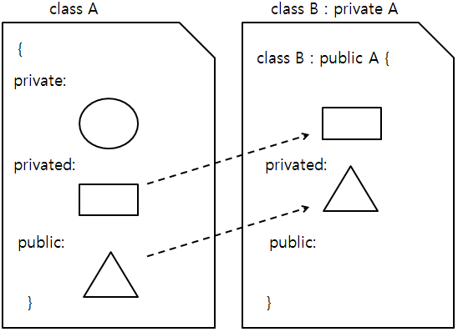
상속과 접근 제어
부모 클래스의 접근 허용 지정자
접근 허용 상태가 private인 경우
private | 현재 클래스에서만 접근할 수 있다. 부모 클래스가 폐쇄되는 문제점이 있다.
protected | 현재 클래스와 파생 클래스에서 접근할 수 있게 한다.
public | 현재 클래스와 파생 클래스뿐만 아니라 클래스 밖에서도 접근할 수 있다.
private
protected
public

Slide 7
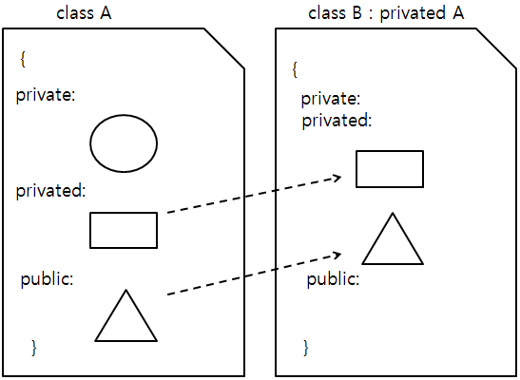
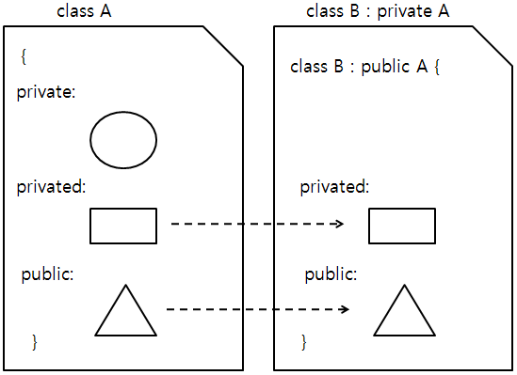
- 계속 -
접근 허용 상태가 protected인 경우
접근 허용 상태가 public인 경우

Slide 8
- 계속 -
파생 클래스의 멤버 함수에서 부모 클래스의 멤버 함수 호출
콜론 초기화
데이터 멤버를 초기화하는 방법으로, {}이 시작되기 전에 :을 쓰고 나서 멤버 변수를 초기화
파생 클래스의 멤버 함수 ( )
{
부모 클래스명 :: 멤버 함수 ();
. . .
}
생성자명 (매개변수 리스트 ) : 데이터 멤버(매개변수)
{
}

Slide 9
상속 관계에서 생성자 정의
클래스 상속 관계에서 생성자를 정의하는 경우 부모 클래스의 생성자를 파생 클래스의 생성자 부분에 명시
파생 클래스 생성자(매개변수 리스트) : 부모 클래스 생성자(매개변수 리스트)
{
부모 클래스 데이터 멤버 초기화;
}

Slide 10
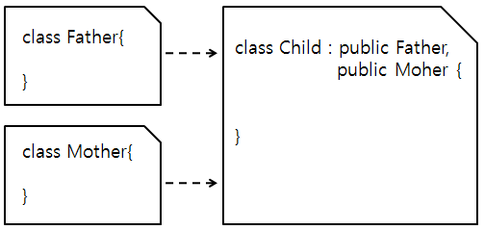
다중 상속
다중 상속 개념
두 개 이상의 클래스로부터 상속을 받는 것
다중 상속 구조
// 단일 상속
class B{...}; // 부모 클래스
class D : public B{...}; // 파생 클래스
// 다중 상속
class A{....}; // 부모 클래스 1
class B{...}; // 부모 클래스 2
class C{...}; // 부모 클래스 3
class D : public A, public B, public C {...}; // 파생 클래스

Slide 11
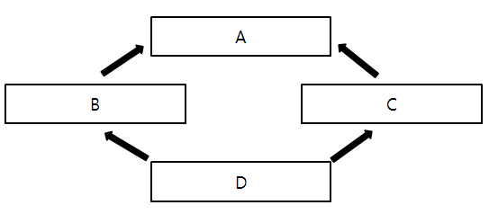
다중 상속과 DAG
다중 상속과 DAG 구조
class A {...}; // 클래스 A
class B : public A {...}; // A로부터 상속
class C : public A {...}; // A로부터 상속
class D : public B, public C{...}; // B, C로부터 다중 상속

Slide 12
수고하셨습니다

